Slide 1



Chào mừng các con đến với tiết học Tiếng Việt
Notes:
Bài giảng được thiết kế bởi: Vũ Hồng
LH: FB Vũ Hồng | https://www.facebook.com/vuhong1972/ | hongvu7219@gmail.com

Slide 2

Khởi động
Notes:
Bài giảng được thiết kế bởi: Vũ Hồng
LH: FB Vũ Hồng | https://www.facebook.com/vuhong1972/ | hongvu7219@gmail.com

Slide 3

Xem video
Notes:
Bài giảng được thiết kế bởi: Vũ Hồng
LH: FB Vũ Hồng | https://www.facebook.com/vuhong1972/ | hongvu7219@gmail.com
Bài giảng được thiết kế bởi: Vũ Hồng
LH: FB Vũ Hồng | https://www.facebook.com/vuhong1972/ | hongvu7219@gmail.com

Slide 4





VẺ
ĐẸP
QUANH
EM
Notes:
Bài giảng được thiết kế bởi: Vũ Hồng
LH: FB Vũ Hồng | https://www.facebook.com/vuhong1972/ | hongvu7219@gmail.com

Slide 5
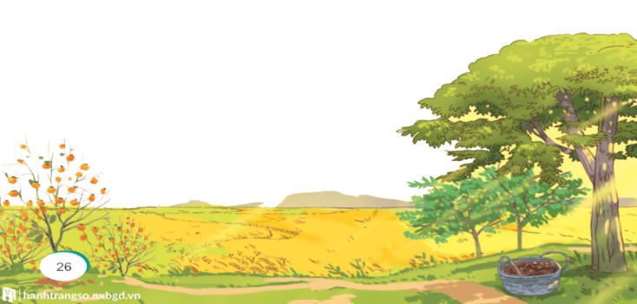



NGHE- VIẾT
MÙA VÀNG
Nghe - viết.
Bài tập lựa chọn.
Bài tập lựa chọn.
Notes:
Bài giảng được thiết kế bởi: Vũ Hồng
LH: FB Vũ Hồng | https://www.facebook.com/vuhong1972/ | hongvu7219@gmail.com

Slide 6

Thứ ngày tháng năm 2022
Tiếng Việt.
Chính tả: Mùa vàng.
Notes:
Bài giảng được thiết kế bởi: Vũ Hồng
LH: FB Vũ Hồng | https://www.facebook.com/vuhong1972/ | hongvu7219@gmail.com

Slide 7

Tiết 7
Notes:
Bài giảng được thiết kế bởi: Vũ Hồng
LH: FB Vũ Hồng | https://www.facebook.com/vuhong1972/ | hongvu7219@gmail.com

Slide 8

Viết
Notes:
Bài giảng được thiết kế bởi: Vũ Hồng
LH: FB Vũ Hồng | https://www.facebook.com/vuhong1972/ | hongvu7219@gmail.com

Slide 9
Thứ ngày tháng năm 2021
Nghe viết: Mùa vàng
Chữ cái đầu câu viết như thế nào?
1111111111111
Để có cái thu hoạch, người nông dân phải làm
1111111111111
rất nhiều việc. Họ phải cày bừa, gieo hạt và ươm
1111111111111
mầm. Rē mưa nắng, hạn hán, họ phải đổ mồ
1111111111111
hċ chăm sŉ vườn cây, ruộng đồng. Nhờ thế mà
1111111111111
cây lớn dần, ra hΞ kết trái và chín rộ.
1111111111111
Notes:
Bài giảng được thiết kế bởi: Vũ Hồng
LH: FB Vũ Hồng | https://www.facebook.com/vuhong1972/ | hongvu7219@gmail.com

Slide 10



LUYỆN VIẾT TỪ KHÓ
gieo hạt
kết trái
thu hoạch
ươm mầm
hạn hán
Notes:
Bài giảng được thiết kế bởi: Vũ Hồng
LH: FB Vũ Hồng | https://www.facebook.com/vuhong1972/ | hongvu7219@gmail.com

Slide 11

Đoạn văn viết về điều gì?
Notes:
Bài giảng được thiết kế bởi: Vũ Hồng
LH: FB Vũ Hồng | https://www.facebook.com/vuhong1972/ | hongvu7219@gmail.com

Slide 12

CHÉP BÀI VÀO VỞ LUYỆN VIẾT 2
Notes:
Bài giảng được thiết kế bởi: Vũ Hồng
LH: FB Vũ Hồng | https://www.facebook.com/vuhong1972/ | hongvu7219@gmail.com

Slide 13
Thứ ngày tháng năm 2021
Nghe viết: Mùa vàng
1111111111111
Để có cái thu hoạch, người nông dân phải làm
1111111111111
rất nhiều việc. Họ phải cày bừa, gieo hạt và ươm
1111111111111
mầm. Rē mưa nắng, hạn hán, họ phải đổ mồ
1111111111111
hċ chăm sóc vườn cây, ruộng đồng. Nhờ thế mà
1111111111111
cây lớn dần, ra hΞ kết trái và chín rộ.
1111111111111
Notes:
Bài giảng được thiết kế bởi: Vũ Hồng
LH: FB Vũ Hồng | https://www.facebook.com/vuhong1972/ | hongvu7219@gmail.com

Slide 14



LUYỆN TẬP
Notes:
Bài giảng được thiết kế bởi: Vũ Hồng
LH: FB Vũ Hồng | https://www.facebook.com/vuhong1972/ | hongvu7219@gmail.com

Slide 15


2.Tìm tiếng bắt đầu bằng ng hoặc ngh thay cho ô vuông:
Cuốc con về nghe hè
Trong đầm sen bát ngát
Lá xanh xòe ô che
Hoa đưa hương ngào ngạt.
(Theo Nguyễn Văn Chương)
Notes:
Bài giảng được thiết kế bởi: Vũ Hồng
LH: FB Vũ Hồng | https://www.facebook.com/vuhong1972/ | hongvu7219@gmail.com

Slide 16
3.Chọn a hoặc b.
a. Chọn r, d hoặc gi thay cho ô vuông.
Mưa giăng trên đồng
Uốn mềm ngọn lúa
Hoa xoan theo gió
Rải tím mặt đường.
(Theo Nguyễn Bao)
Notes:
Bài giảng được thiết kế bởi: Vũ Hồng
LH: FB Vũ Hồng | https://www.facebook.com/vuhong1972/ | hongvu7219@gmail.com

Slide 17

b. Chọn tiếng trong ngoặc thay cho ô vuông:
- Vườn cây tươi tốt nhờ công (sức/sứt) sức lao động của các cô bác nông dân.
- Đầu xuân dân làng nô (nức/nứt) nức ra đồng để trồng cấy.
- Nhiều loại củ quả được dùng để làm (mứt/mức) mứt Tết.
Notes:
Bài giảng được thiết kế bởi: Vũ Hồng
LH: FB Vũ Hồng | https://www.facebook.com/vuhong1972/ | hongvu7219@gmail.com

Slide 18


Củng cố và dặn dò
Notes:
Bài giảng được thiết kế bởi: Vũ Hồng
LH: FB Vũ Hồng | https://www.facebook.com/vuhong1972/ | hongvu7219@gmail.com

Slide 19



Tạm biệt và hẹn gặp lại các con
Notes:
Bài giảng được thiết kế bởi: Vũ Hồng
LH: FB Vũ Hồng | https://www.facebook.com/vuhong1972/ | hongvu7219@gmail.com

